Slide 1

Муниципальное бюджетное дошкольное образовательное учреждение
детский сад №81 «Мальвина»
Праздник «Мама
милая моя»
группа среднего дошкольного возраста «Радуга»
Подготовили: Исхакова Э.Н,
Плешкова Е.В
воспитатели

Slide 2
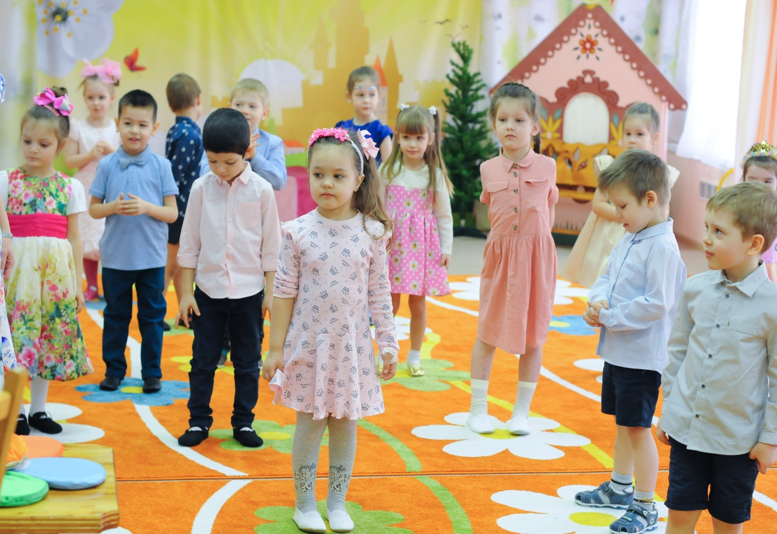

Посмотрите за окошком
Стало там теплей немножко
Главный праздник наступает
Солнышко его встречает

Slide 3
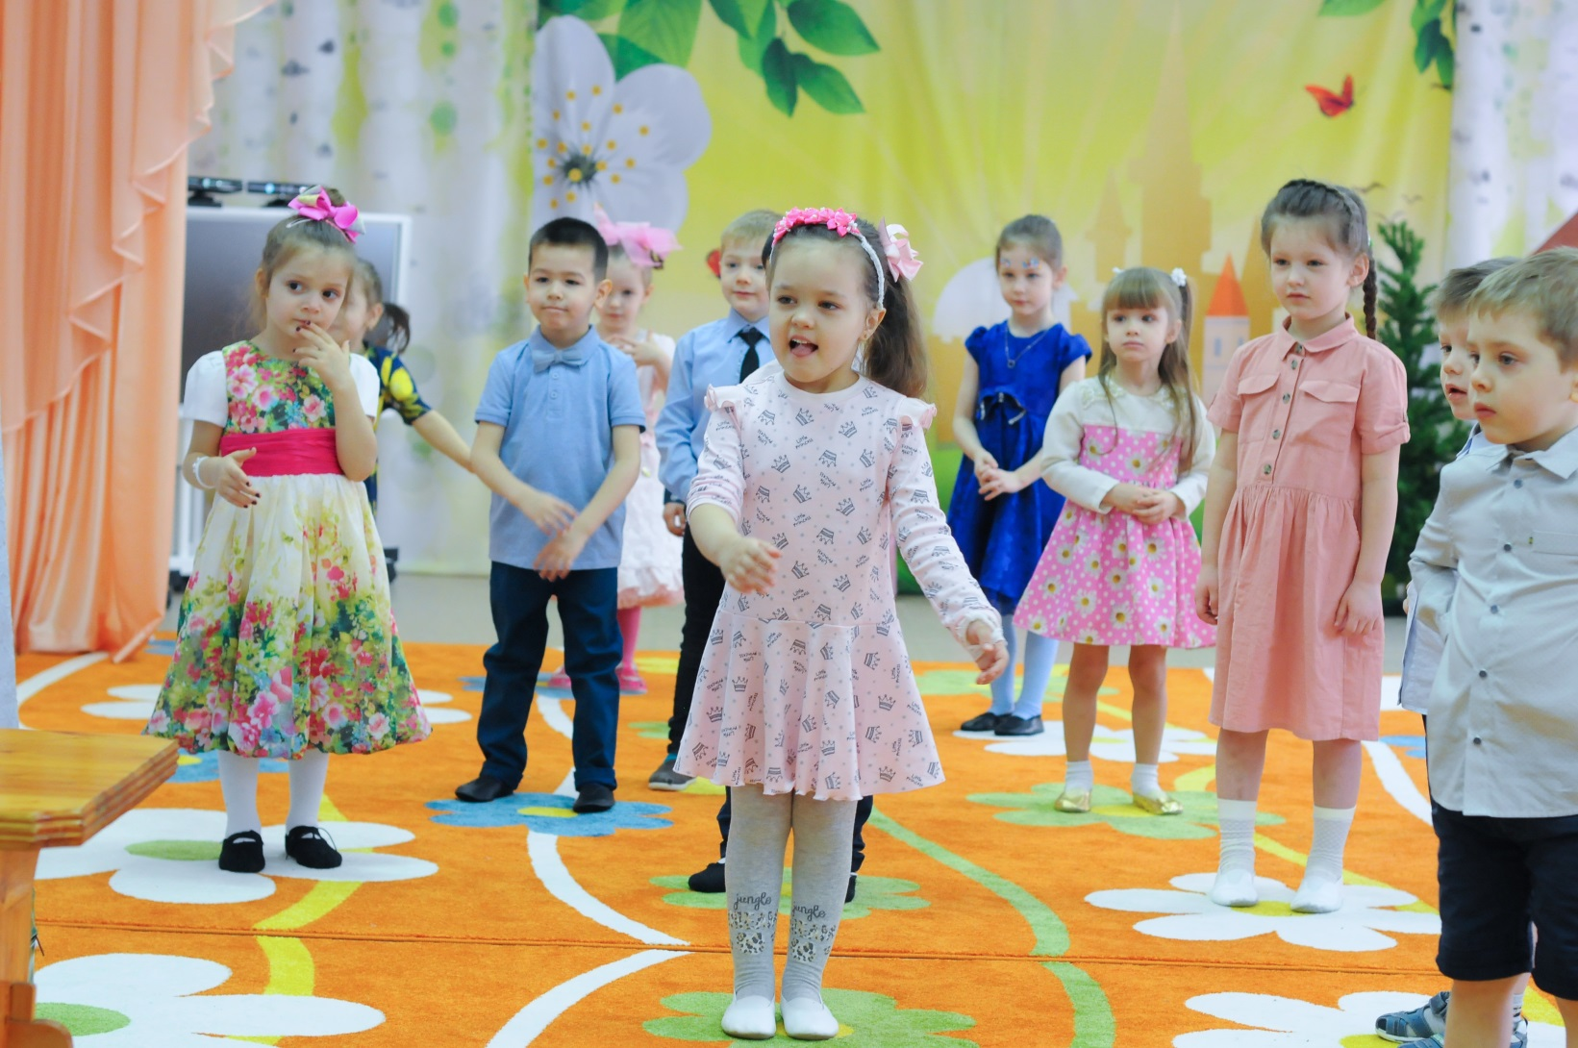

Мамы наши дорогие,
Наши самые родные!
Это точно знают дети
Вы дороже всех на свете!

Slide 4
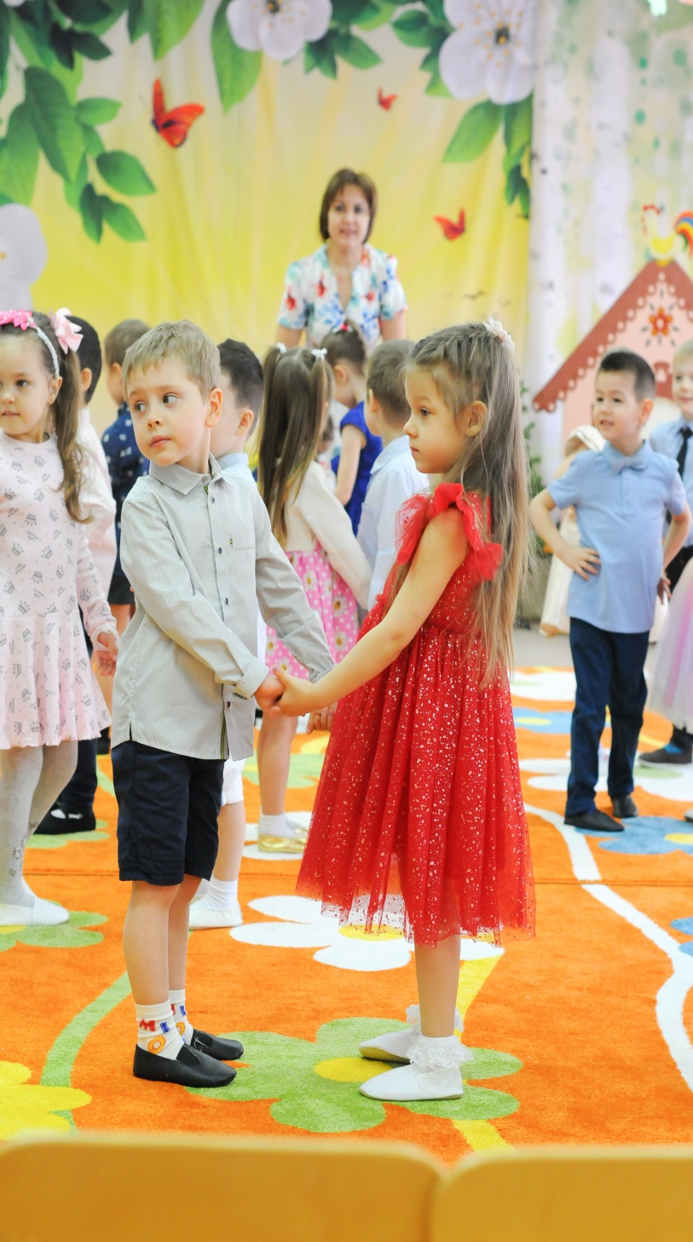
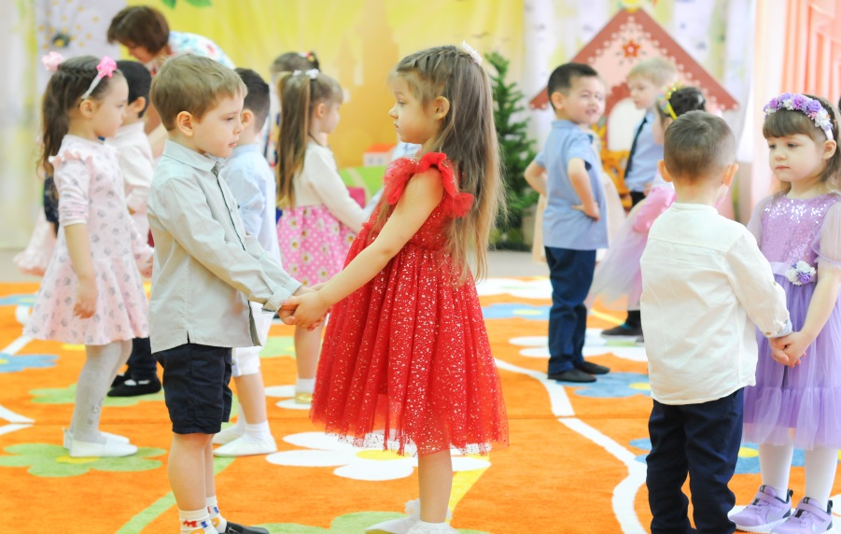

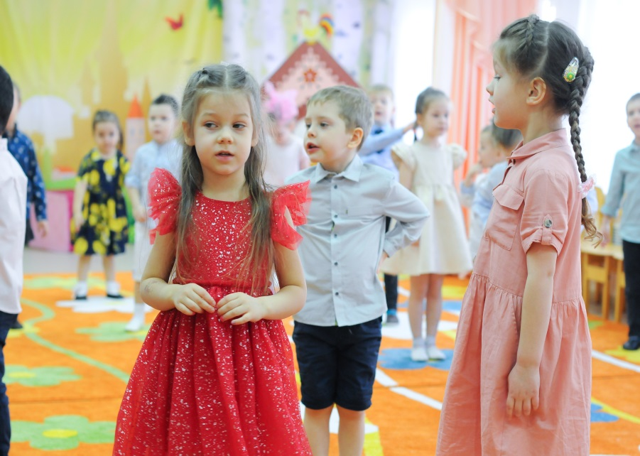
Мама больше всех нужна
В жизни главная она

Slide 5
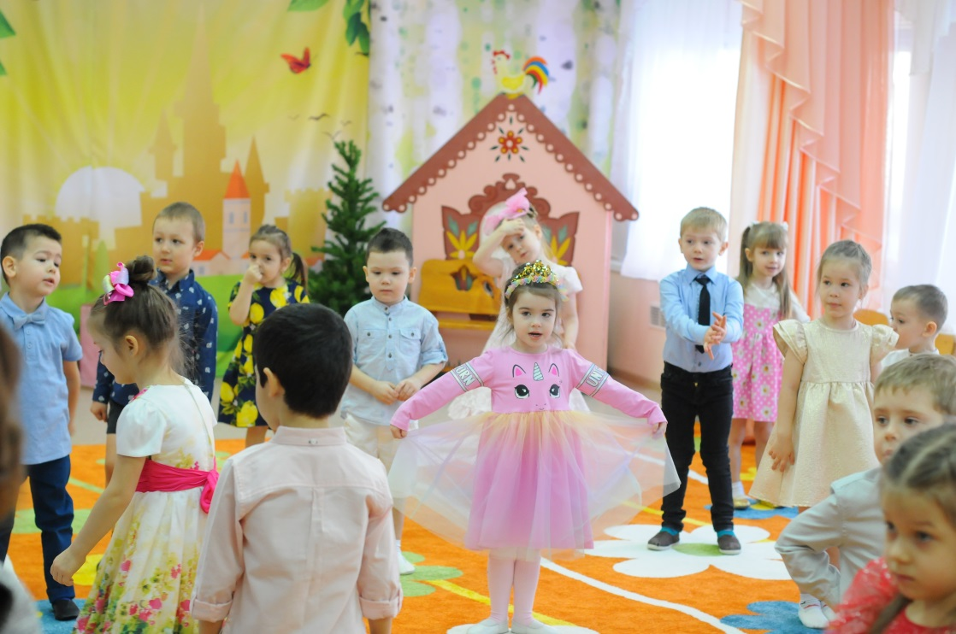

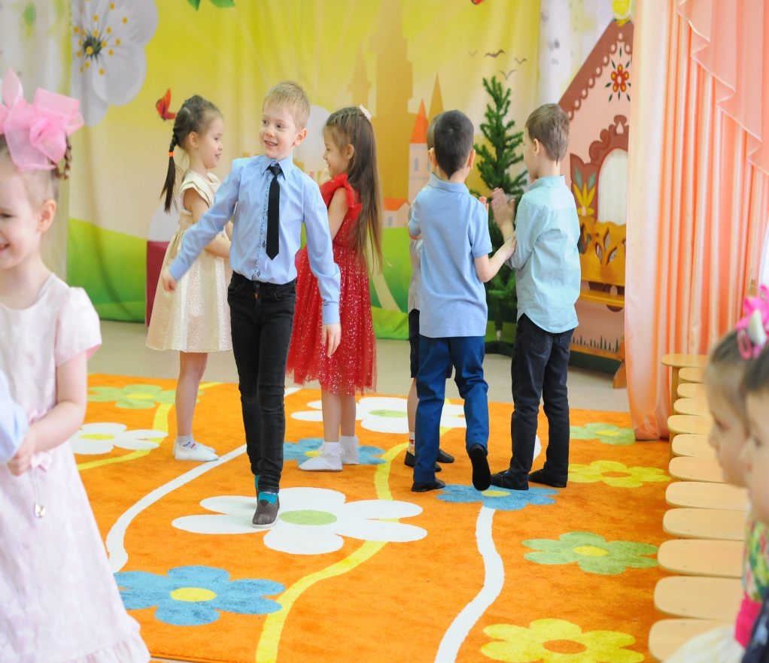
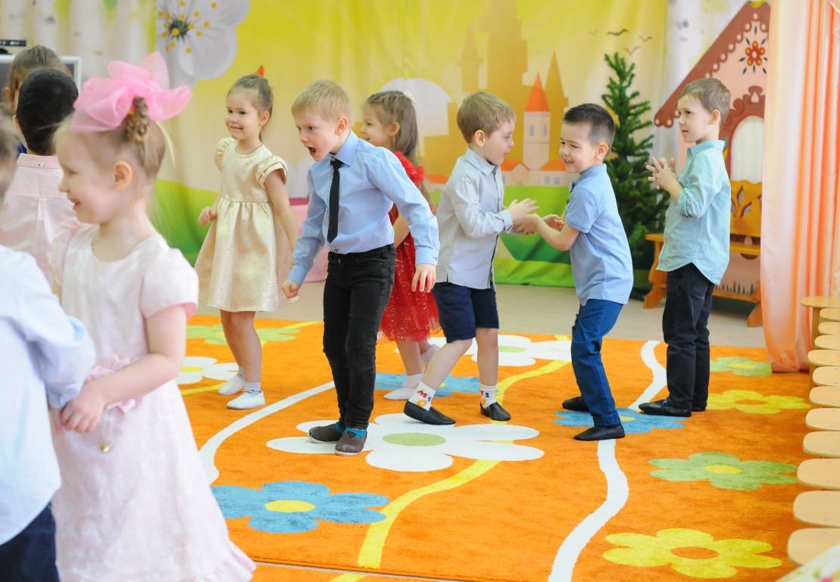
Мама, солнышко мое,
Очень ты красивая,
С 8 Марта, с Женским днем,
Мамочка любимая

Slide 6
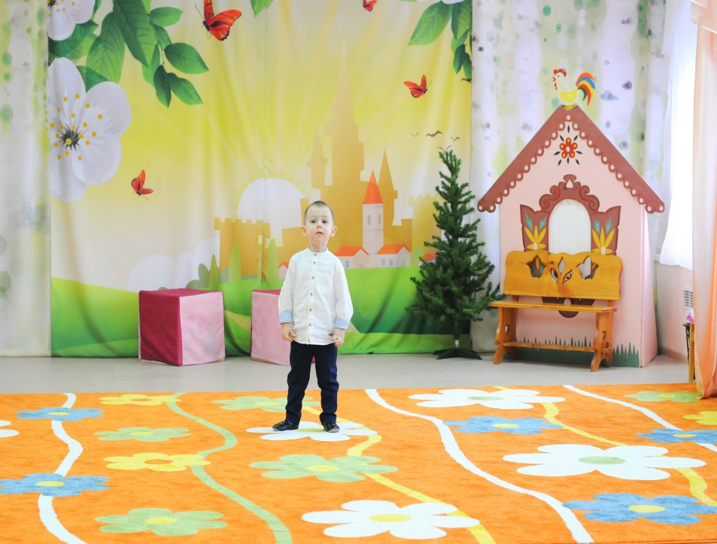

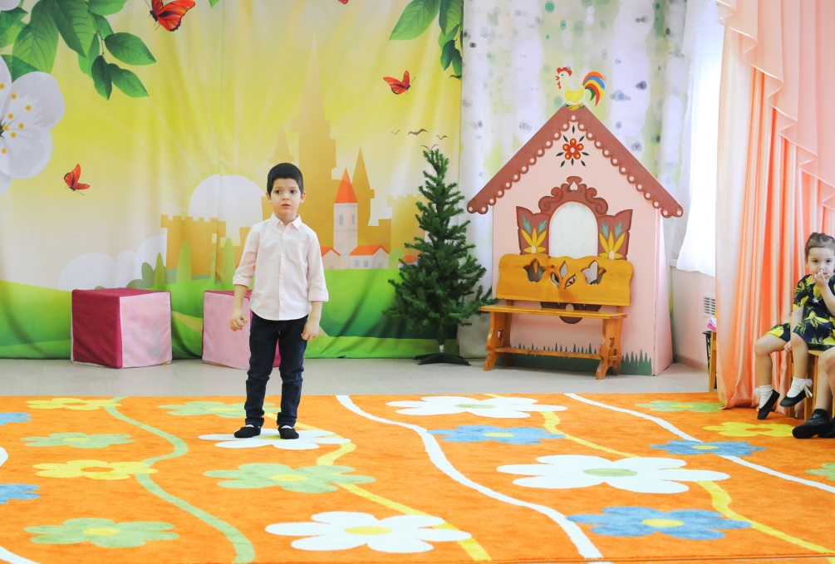
Я мужчина. И сегодня
Поздравляю маму я,
Будь здоровой и счастливой
Очень я люблю тебя!

Slide 7
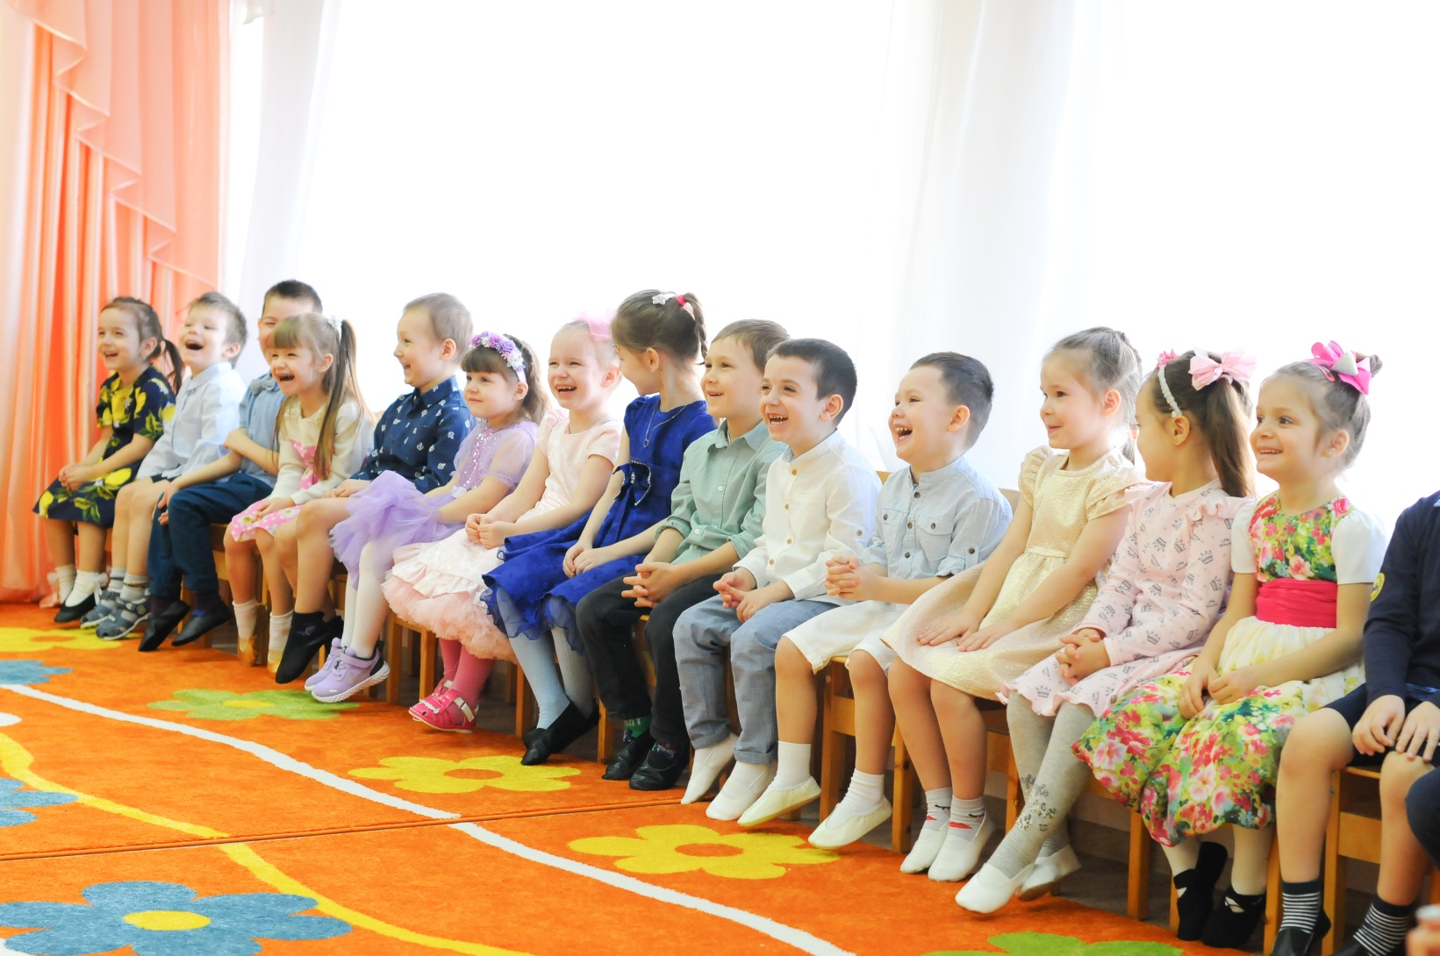

Всегда мама улыбайся,
Никогда не огорчайся!
Солнышко тебя пусть греет,
Будет пусть тебе теплее!

Slide 8


